Slide 2
مفاهیم مقدماتی یاددهی- یادگیری

Slide 3
هدف های بخش اول کارگاه:

Slide 4
فعالیت

Slide 5
قوانین کارگاه

Slide 6
سوال

Slide 7
مفاهیم مقدماتی یاددهی-یادگیری

Slide 8
یادگیری چیست؟

Slide 9
تعریف یادگیری

Slide 10
بر اساس تعریف یادگیری، معلم چگونه می تواند یادگیری را در فراگیران تسهیل کند؟

Slide 11
مفاهیم پایه

Slide 12
تعریف آموزش

Slide 13
تعریف تدریس

Slide 14
مقایسه آموزش و تدریس

Slide 15
یک معلم حرفه ای در حوزه آموزش، چه نقش هایی دارد؟

Slide 16
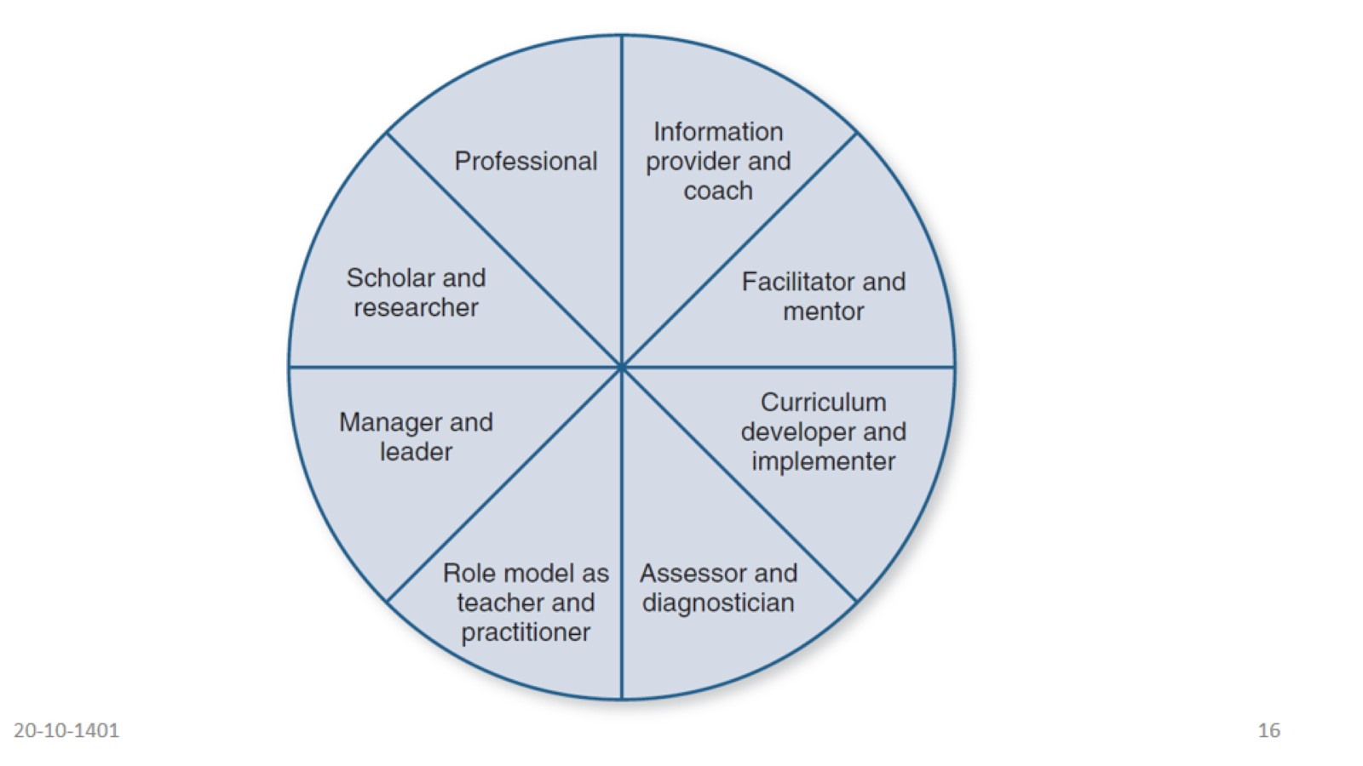

Slide 17
Information provider & coach

Slide 18
Curator of available information

Slide 19
Facilitator & Mentor

Slide 20
Scholar & researcher

Slide 21
Professional

Slide 22
یک الگو برای فرایند آموزش

Slide 23
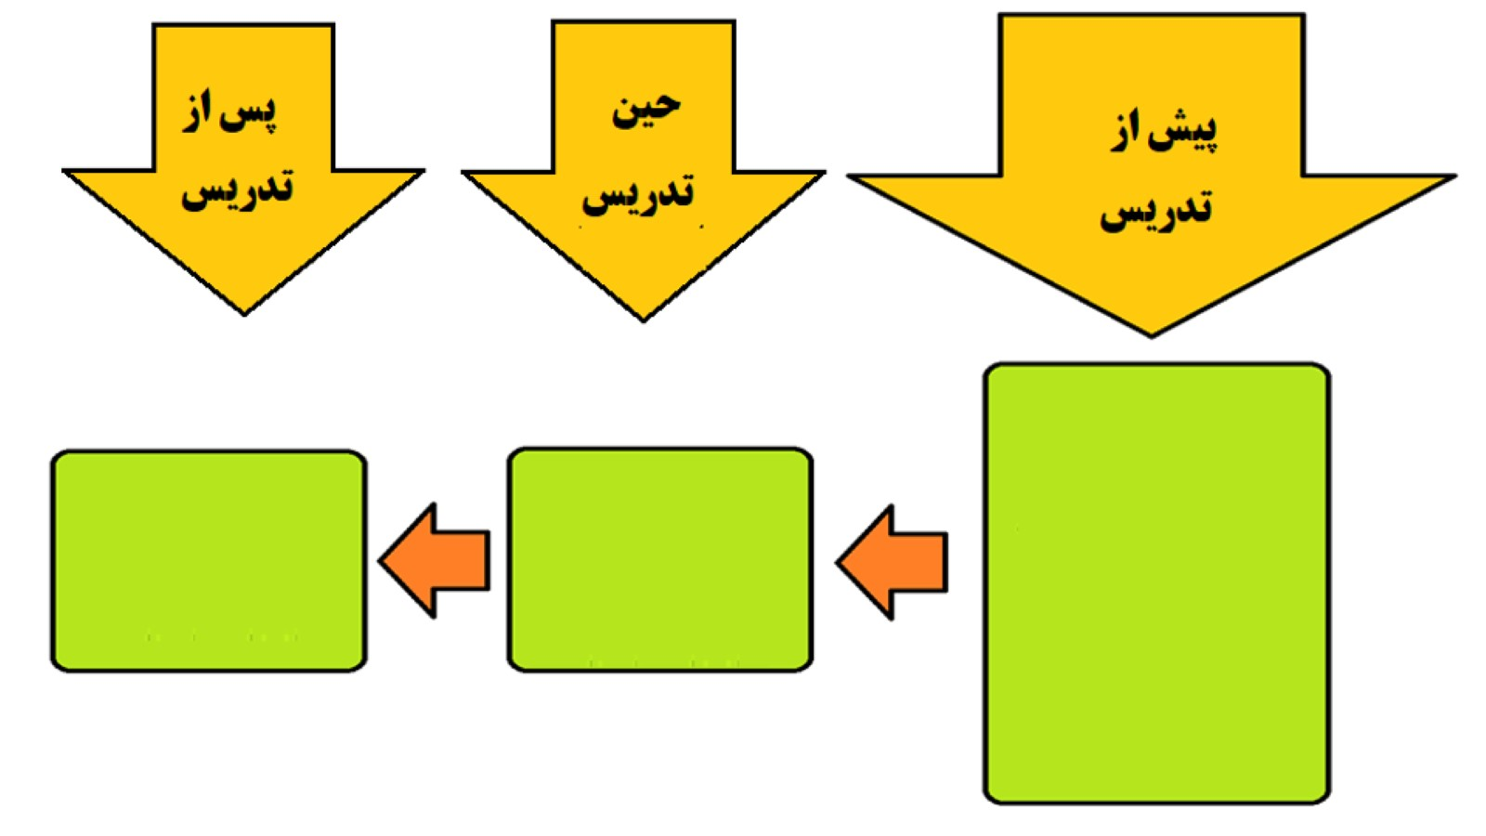

Slide 24
کار گروهی: هر سه نفر کنار هم یک گروه تشکیل دهید، متن را مطالعه و درباره آن بحث کنید.

Slide 25
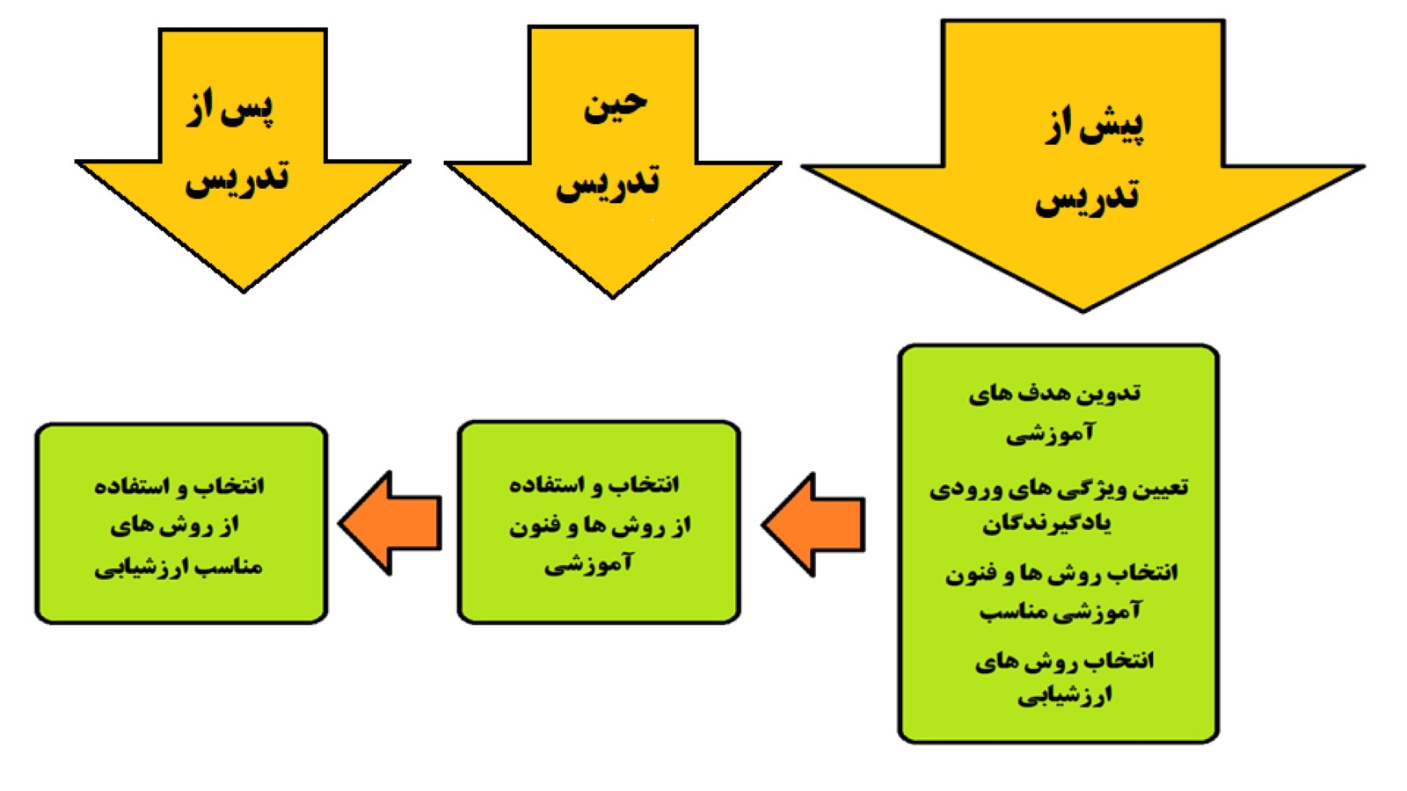

Slide 26
مرحله 1: فعالیت های پیش از تدریس

Slide 27
تعیین ویژگی های ورودی یادگیرندگان

Slide 28
سوال: تعیین ویژگی های ورودی یادگیرندگان در حوزه عاطفی چه فایده ای دارد؟

Slide 29
تعیین ویژگی های ورودی یادگیرندگان (ادامه)

Slide 30
مرحله 1: فعالیت های پیش از تدریس

Slide 31
آمادگی شناختی معلم

Slide 32
آمادگی شناختی معلم (ادامه)

Slide 33
مبنای انتخاب روش تدریس

Slide 34
مبنای انتخاب روش تدریس

Slide 35
مرحله 2: فعالیت های حین تدریس

Slide 36
مرحله 3: فعالیت های پس از تدریس

Slide 37
جمع بندی بخش اول کارگاه

Slide 38
منابع

